Slide 1
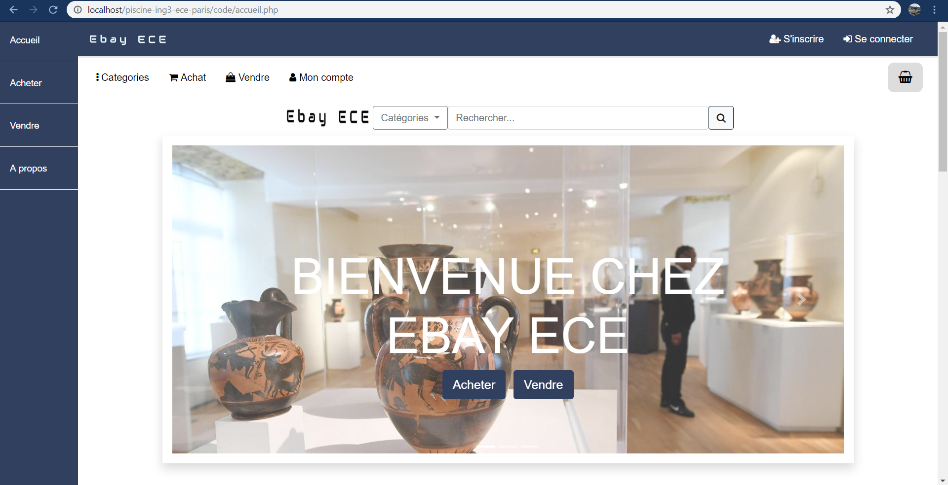

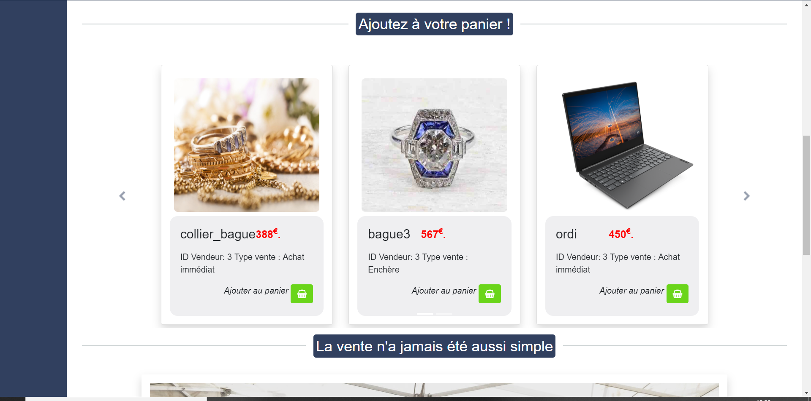
Projet web dynamique 2020
Ayllon Jorge
Beaujois Théo
Wang David
TD 10

Slide 2

Sommaire
Conception du back…………………………………………………..3
Design du front………………………………………………………….4
Spécifications fonctionnelles………………………………………7
Versionning GIT………………………………………………………….10
Bilans individuels……………………………………………………...11
Bilan collectif…………………………………………………………….12

Slide 3
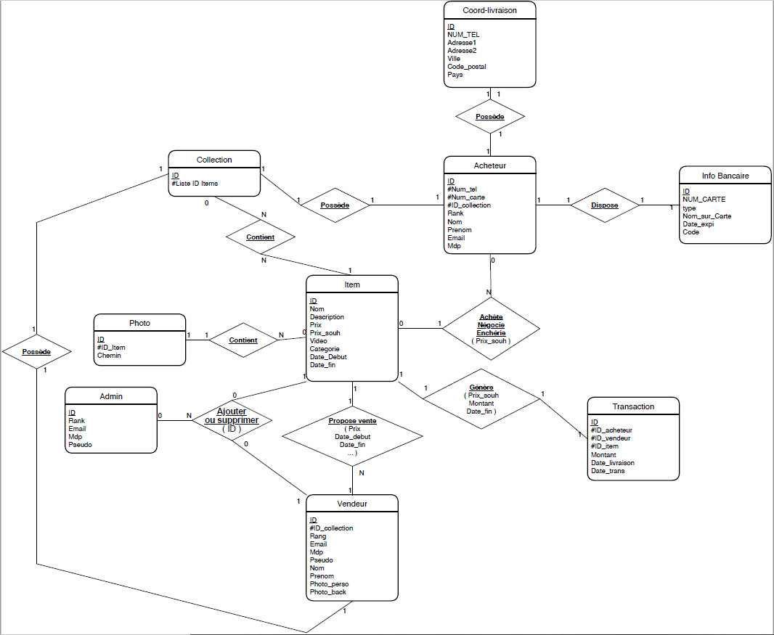
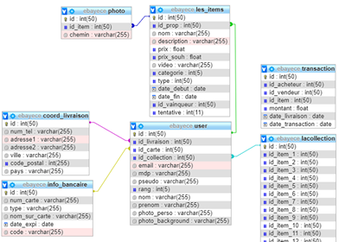
Conception du back
Modèle entité-association
Modèle relationnel

Slide 4
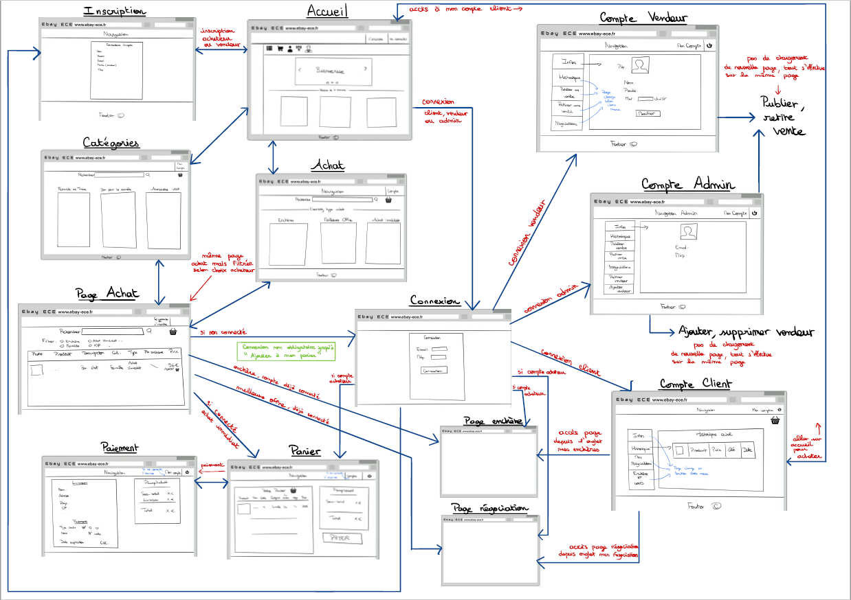
Design du front - Storyboard

Slide 5
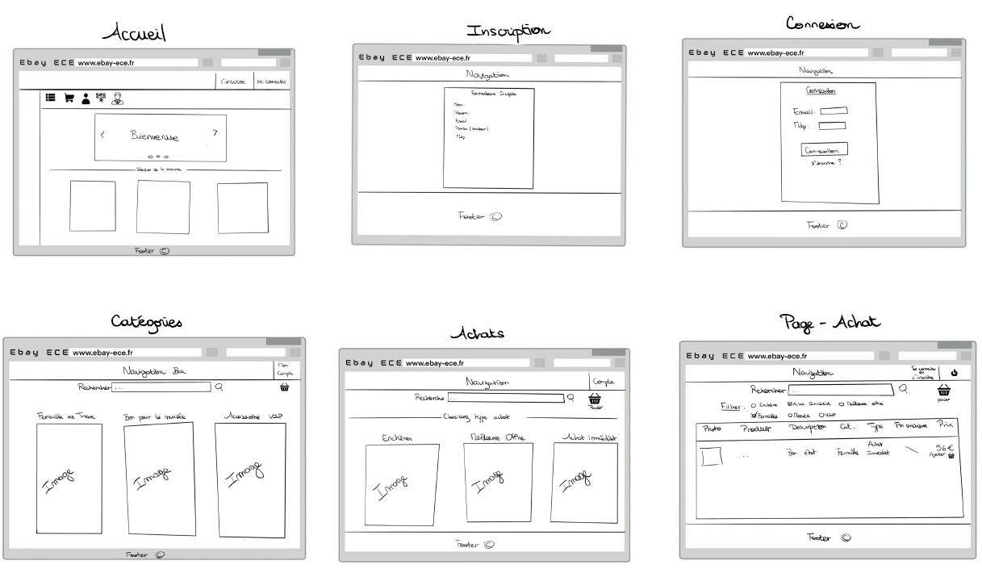
Design du front - Wireframe

Slide 6
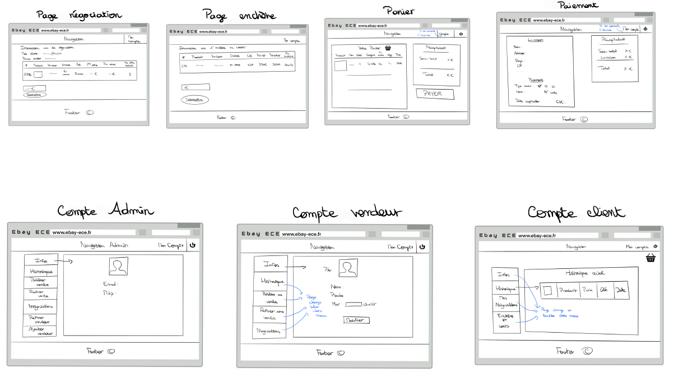
Design du front - Wireframe

Slide 7
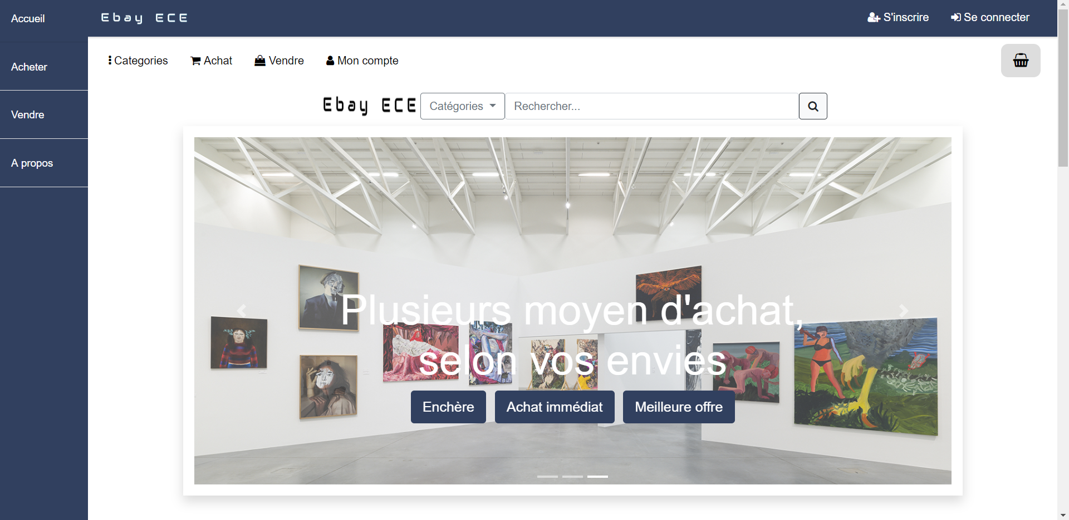
Spécifications fonctionnelles
Sidebar Bootstrap
Icone Font awesome
Zone de navigation-Bootstrap
Bouton Bootstrap
Caroussel
HTML/CSS/PHP/JavaScript

Slide 8
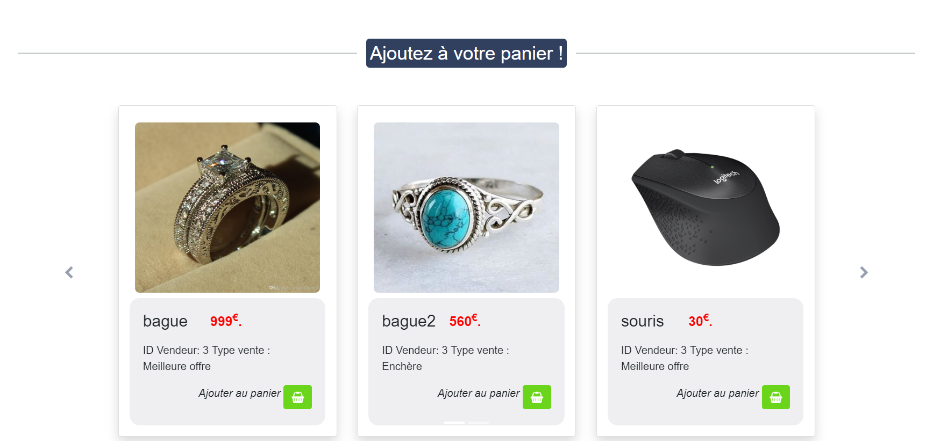
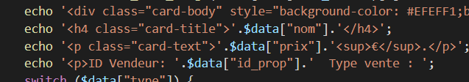
Spécifications fonctionnelles
HTML/CSS/PHP/JavaScript
Affichage des items aléatoires avec PHP
Carousel Multi-item

Slide 9
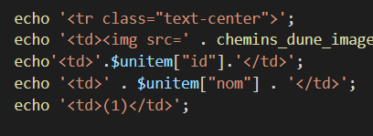
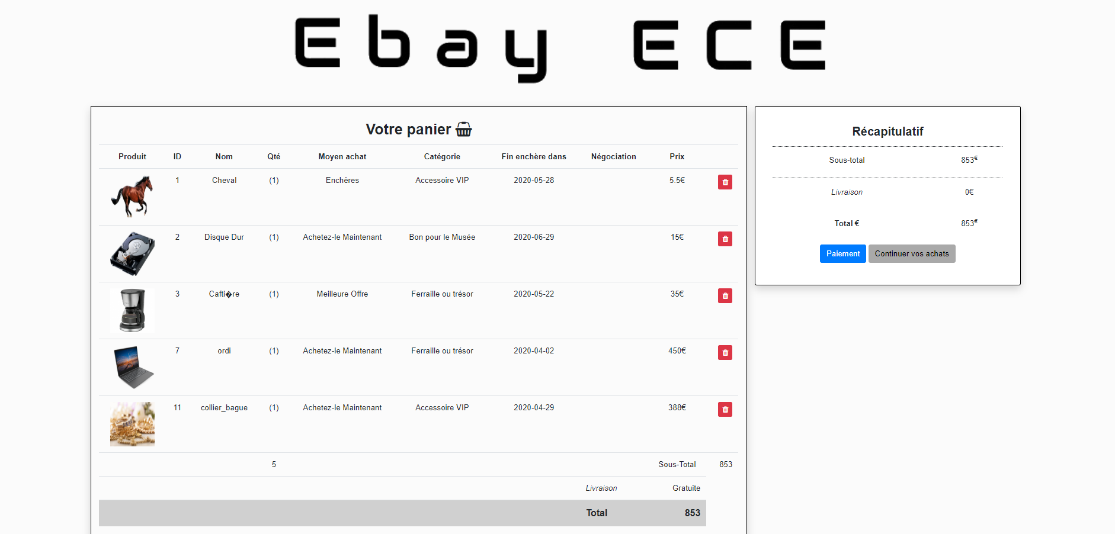
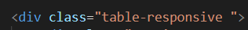
Spécifications fonctionnelles
PHP pour afficher les items
Mon panier
Container Bootstrap
Prix total
Tableau Bootstrap

Slide 10
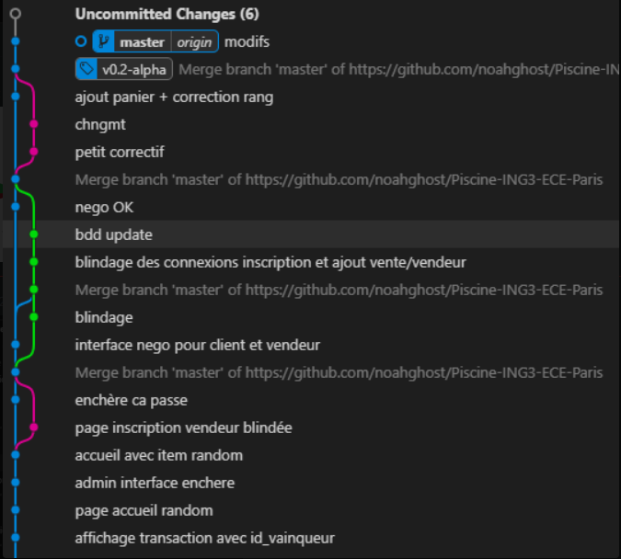
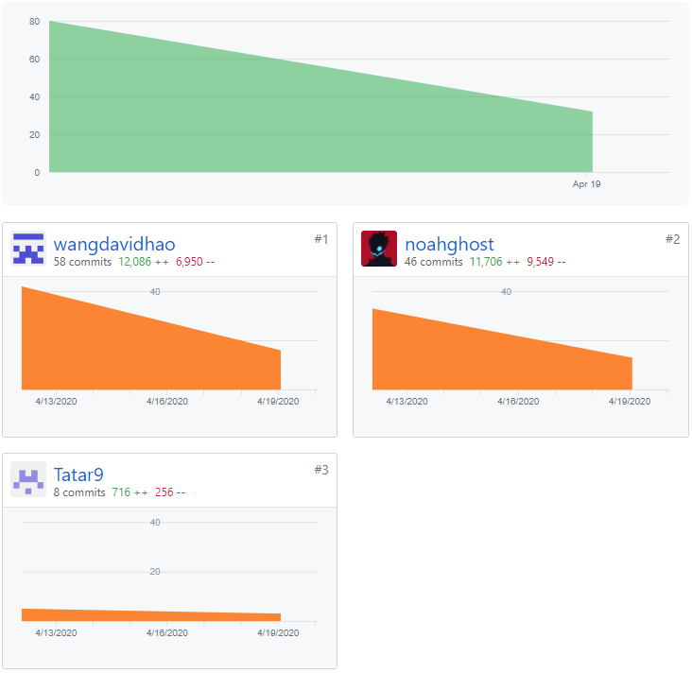
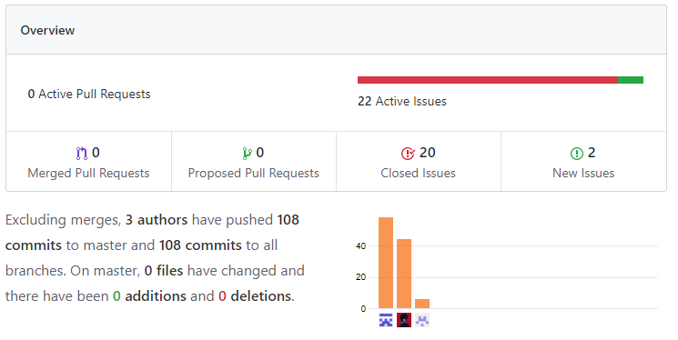
Versionning GIT

Slide 11

Bilan individuels
Jorge :
Il fallait savoir bien s’organiser s’adapter rapidement et appliquer tout les outils vus en cours. Ayant principalement codé le back, cela fût intensif.
Théo:
J’ai appris beaucoup de choses en PHP principalement dans la gestion des sessions. En ayant également codé le back, ce projet était très concret avec les toutes les communications auprès de la base de données.
David:
Je me suis principalement chargé du design du front. Il y a énormément de balises et propriétés CSS, que j’ai dû assimiler très rapidement. Ce qui m’a plus c’était le fait de pouvoir designer son propre site à sa façon.

Slide 12
Bilan collectif
Bonne organisation
Adaptation rapide
Répartition des tâches efficace
Découverte du web dynamique
Utilisation efficace de Git

Slide 13


Slide 14
Bibliographie
https://www.w3schools.com/howto/howto_css_fixed_sidebar.asp
https://mdbootstrap.com/snippets/jquery/ascensus/135508
https://mdbootstrap.com/docs/jquery/javascript/carousel/
https://mdbootstrap.com/docs/jquery/navigation/footer/
https://www.matthecat.com/centrer-du-texte-dans-un-hr.html
https://mdbootstrap.com/docs/jquery/javascript/sticky/
https://mdbootstrap.com/docs/jquery/forms/basic/
https://mdbootstrap.com/docs/jquery/forms/file-input/
https://mdbootstrap.com/plugins/jquery/e-commerce-components/
https://bootsnipp.com/snippets/ZXKKD
https://openclassrooms.com/fr/courses/1603881-apprenez-a-creer-votre-site-web-avec-html5-et-css3/1607171-creez-des-formulaires

